Slide 1
Teoria dos Grafos Representação de Grafos e Isomorfismo
Matemática Discreta – if670
Anjolina Grisi de Oliveira
Ciência da Computação
Colaboração: lnpa e ljacs
Notes:
tas ai?

Slide 2
Representação de Grafos
Embora seja conveniente a representação de grafos através de diagramas de pontos ligados por linhas, tal representação é inadequada se desejamos armazenar grandes grafos em um computador.

Slide 3
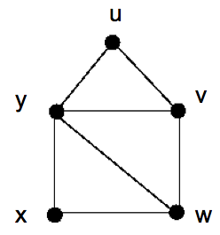
Lista de adjacência
Uma maneira simples de armazenar grafos, é listando os vértices adjacentes a cada vértice do grafo;
u | v, y
v | u, y, w
w | v, x, y
x | w, y
y | u, v, w, x

Slide 4
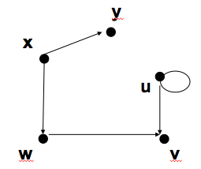
Lista de adjacência em grafos direcionado
Tabela com vértices iniciais e finais (terminais);
Iniciais | Terminais
u | u,v
v
w | v
x | w,y
y

Slide 5
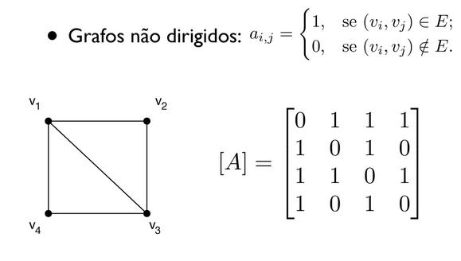
Matriz de adjacência
Se G é um grafo com vértices {1,2,3,...,n}, sua matriz de adjacência é a matriz n x n cujo elemento ij é o número de arestas ligando o vértice i ao vértice j;

Slide 6
Matriz de adjacência
Se G é um grafo direcionado com vértices {1,2,3,...,n}, sua matriz de adjacência é a matriz nxn cujo elemento ij é o 1 se existe uma arestas onde vi é o vértice inicial e vj é o vértice final.
Se G é um multigrafo direcionado com vértices {1,2,3,...,n}, sua matriz de adjacência é a matriz nxn cujo elemento ij é o número de arestas onde vi é o vértice inicial e vj é o vértice final.
Já estudamos esse tipo de matriz na representação de relações.
A matriz de adjacência para grafos com direção não é necessariamente simétrica.

Slide 7
Matriz de Incidência
Se G é um grafo com vértices {1,2,3,...,n} e arestas {1,2,3,...,m}, sua matriz de incidência é a matriz nXm cujo elemento ij é igual a
1 se a aresta ej é incidente ao vértice vi, ou
0, caso contrário.
Arestas múltiplas são representadas usando colunas com entradas idênticas.
Laços são representados usando colunas com extamente uma entrada igual a 1.

Slide 8
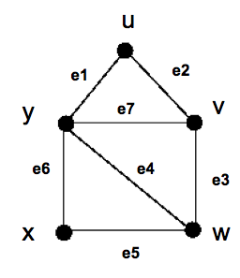
Matriz de incidência
e1 e2 e3 e4 e5 e6 e7
u 1 1 0 0 0 0 0
v 0 1 1 0 0 0 1
w 0 0 1 1 1 0 0
x 0 0 0 0 1 1 0
y 1 0 0 1 0 1 1

Slide 9

Isomorfismo de Grafos
f(a) = e
f(b) = f
f(c) = h
f(d) = g
a
c
e
g
b
d
f
h
Dois grafos simples G₁ e G₂ são isomorfos se existe uma correspondência um a um entre os vértices (função f ) de G₁ e G₂, com a propriedade de que a e b são adjacentes em G₁ se e somente se f(a) e f(b) são adjacentes em G₂, para todo a,b ∈ V₁.
A função f é chamada de isomorfismo.

Slide 10
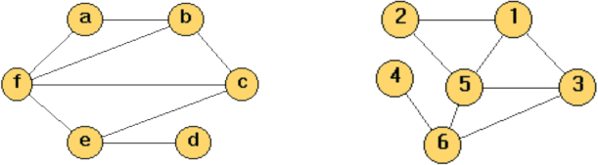
Isomorfismo de Grafos
Sejam dois grafos G₁(V₁,A₁) e G₂(V₂,A₂). Um isomorfismo de G₁ sobre G₂ é um mapeamento bijetivo f: V₁ → V₂ tal que {x,y} ∈ A₁ se e somente se {f(x),f(y)}∈ A₂, para todo x,y ∈ V₁.
Função:
{(a→2), (b → 1), (c → 3), (d → 4), (e → 6), (f → 5)}

Slide 11
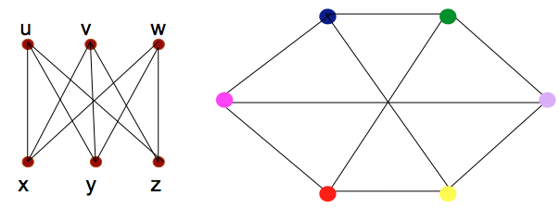
Isomorfismo de Grafos
f(u) = azul, f(v) = lilás, f(w) = vermelho,
f(x) = verde, f(y) = amarelo, f(z) = rosa

Slide 12
Isomorfismo de Grafos
Preserva:
Simetria: G1 ≈ G2 ↔ G2 ≈ G1
Reflexividade: G1 ≈ G1
Transitividade: G1 ≈ G2 e G2 ≈ G3 ↔ G1 ≈ G3
Proposições válidas se G1 ≈ G2 (invariantes)
G1 e G2 têm o mesmo número de vértices;
G1 e G2 têm o mesmo número de arestas;
G1 e G2 têm os mesmos graus de vértices.

Slide 13
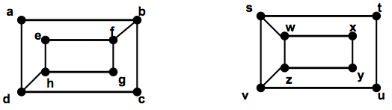
Invariantes na verificação do isomorfismo
Invariantes são propriedades que devem ser preservadas para dois grafos sejam isomorfos. Procurar invariantes pode ajudar na verificação do isomorfismo, já que não existe um algoritmo eficiente para verificar.

Slide 14
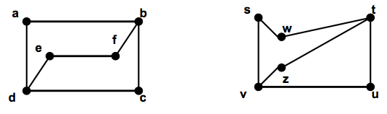
Exercício
Considere o par de grafos:
Defina a função isomorfismo;
Faça a matriz de adjacência.

